Slide 1

Governança de dados
Requisito essencial para estratégia de IA
Cezar Taurion

Slide 2

CEO - Ananque (Consultoria Estratégia/ P&D IA)
Chief Strategy Officer, Mobili Partners
Membro do conselho de inovação de diversas empresas
Professor convidado da FDC, PUC-RS, PUC-RJ e Saint Paul Business School, mentor de startups e advisor de programas de aceleração de startups como Finep Startup, Ideas for Milk e outras
Foi diretor de Novas Tecnologias Aplicadas da IBM Brasil
Foi líder da prática de IT Strategy da PwC
Atuou em Multinacionais como Shell e Chase Manhattan
Autor de 14 livros
Publisher da IA Magazine
Top Voice Linkedin
Primeiro projeto de IA (expert systems): final dos anos 80
Cezar Taurion

Slide 3

IA é, acima de tudo, matemática!

Slide 4

O que não é
IA – Inteligência Artificial?
Software e robôs assassinos que ganharão vida e decidirão eliminar a raça humana, como vemos nos filmes de ficção científica.

Slide 5
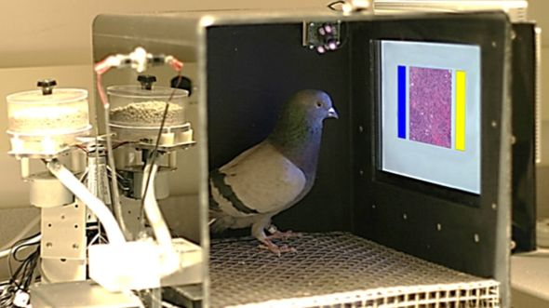
Pigeons, with training, did just as well as humans in a study testing their ability to distinguish cancerous from healthy breast tissue samples.

Slide 6
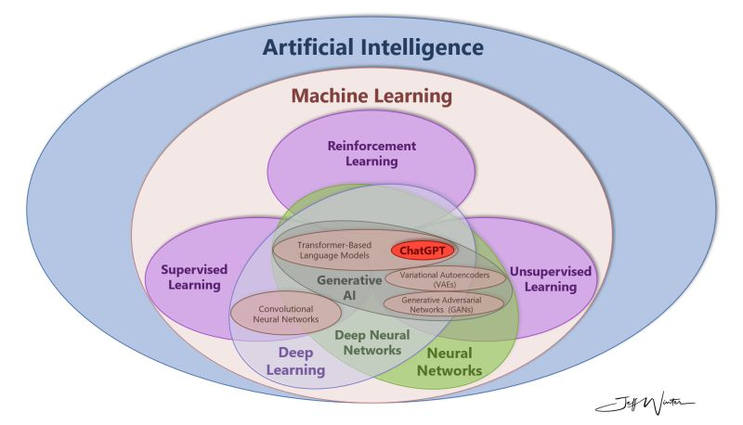

Slide 7
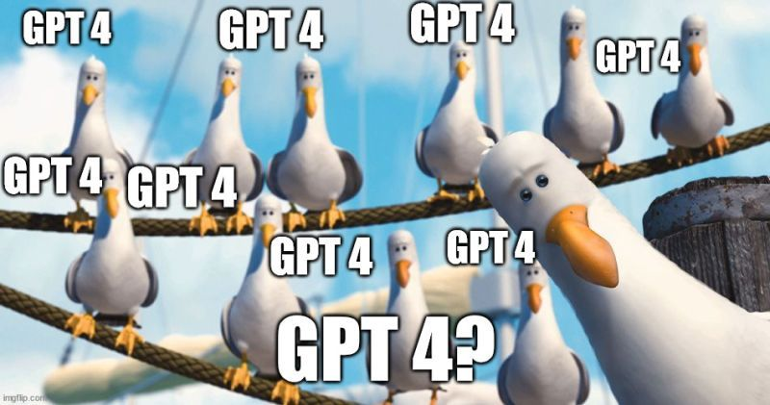

Slide 8
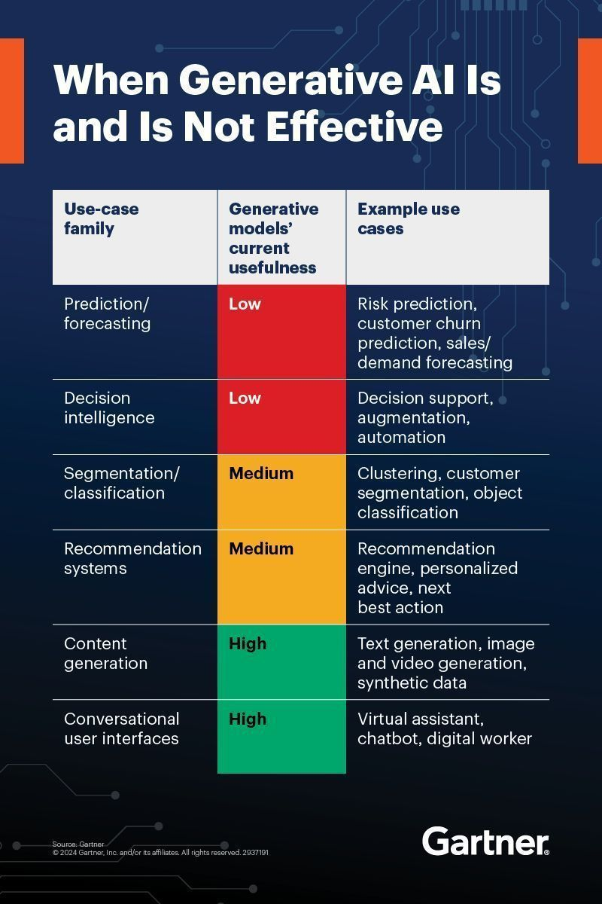

Slide 9


Slide 10
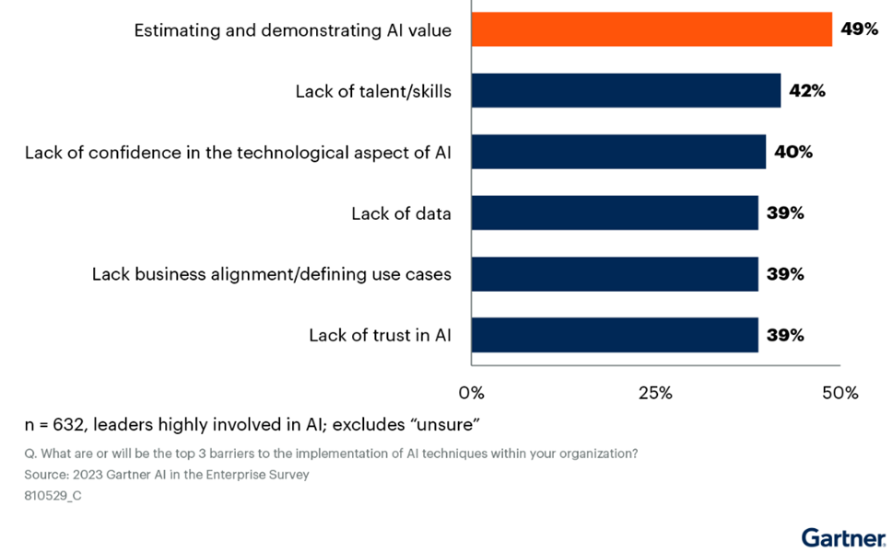

Slide 11
“Sem dados confiáveis, a IA é só um palpite sofisticado.”

Slide 12
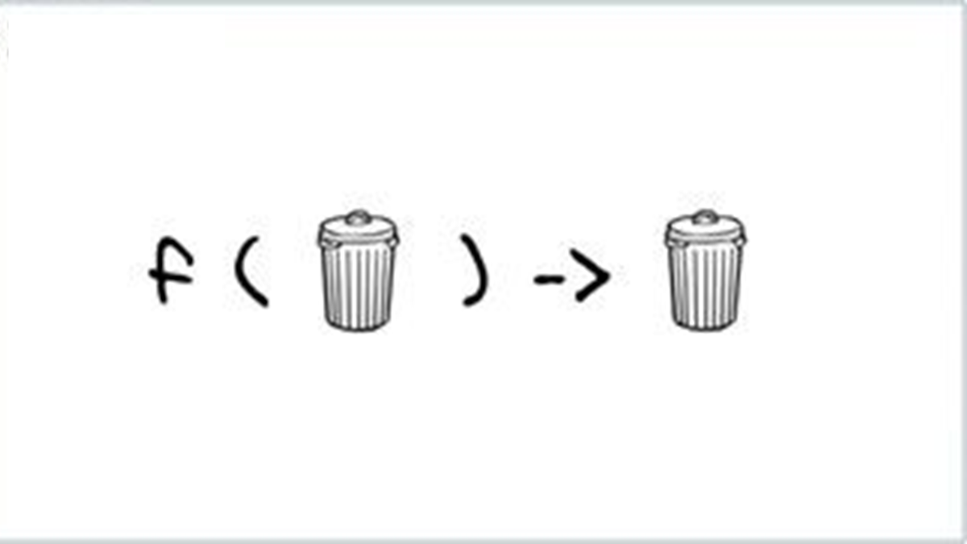

Slide 13
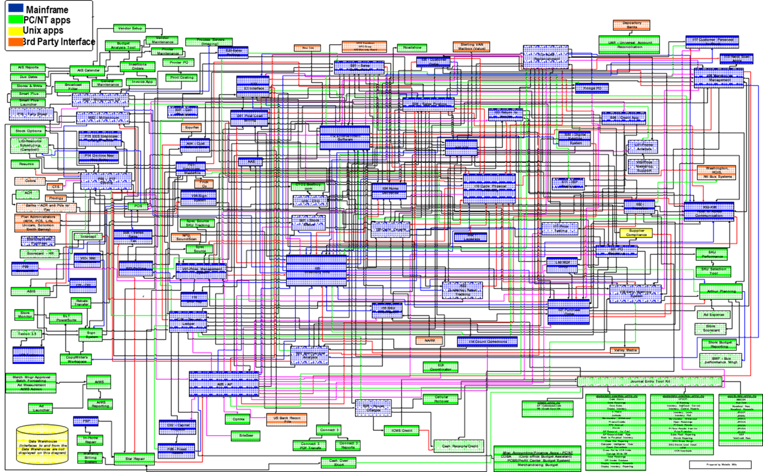

Slide 14
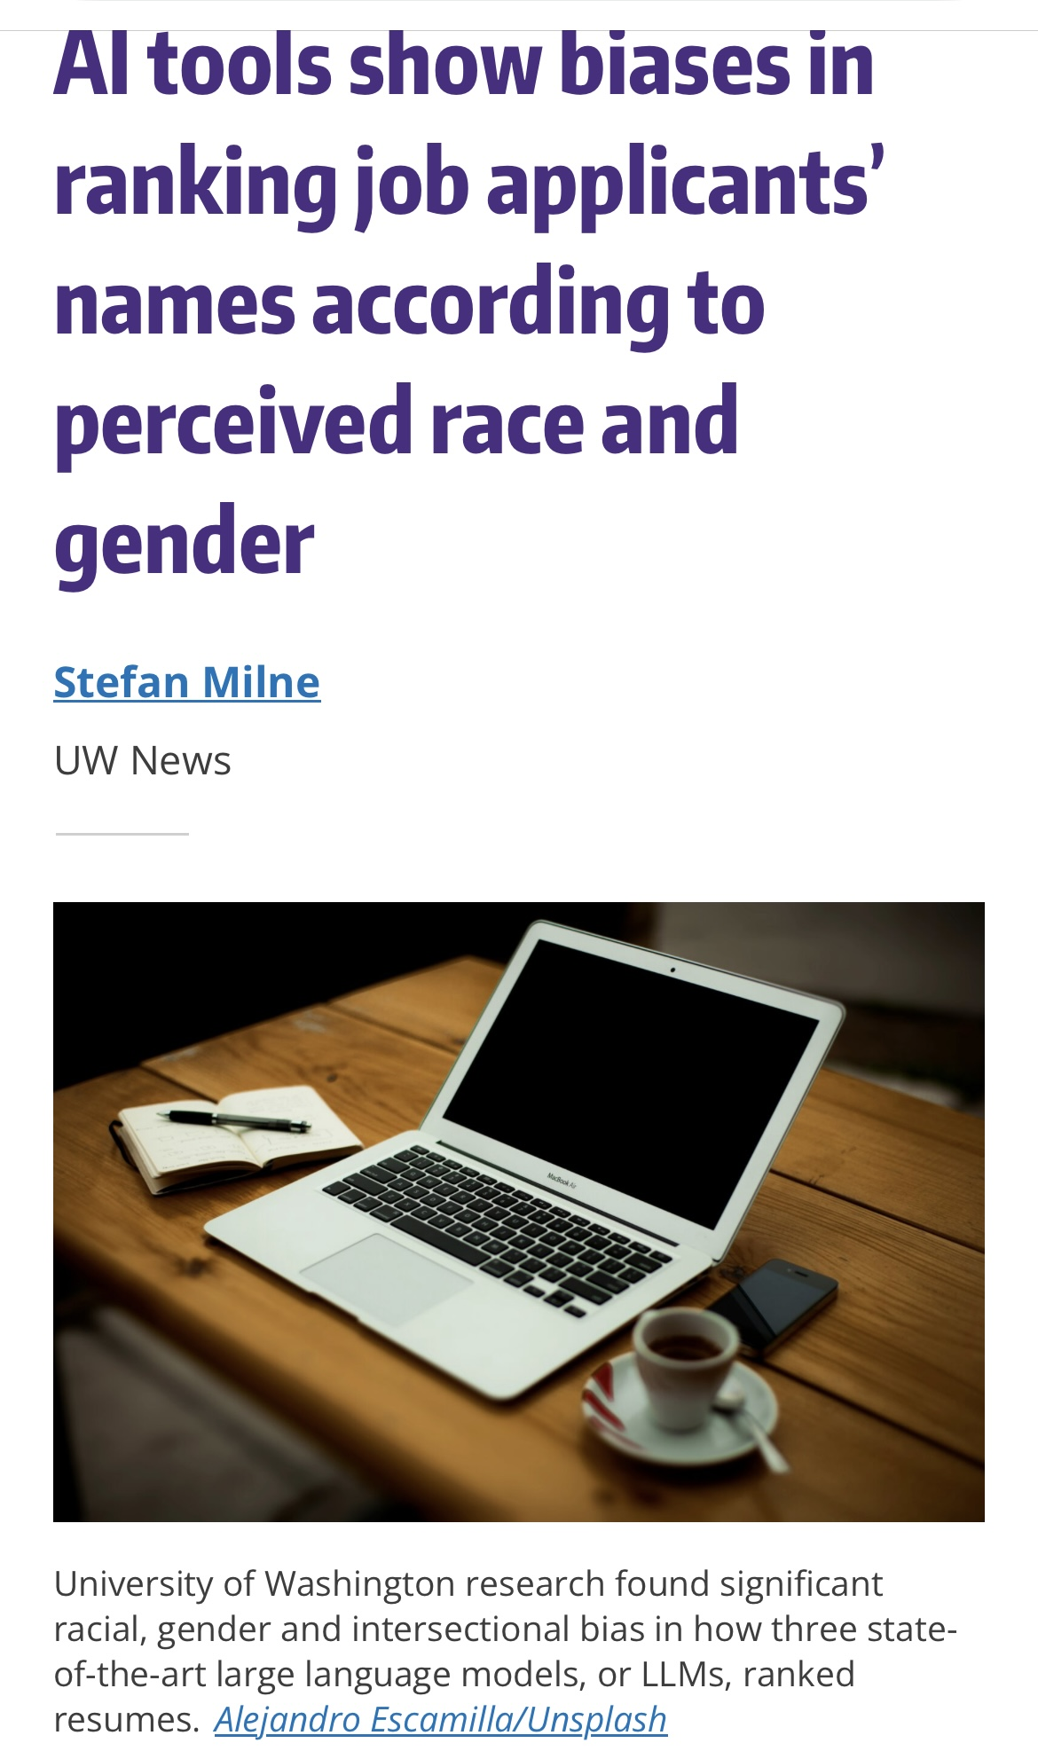

Slide 15
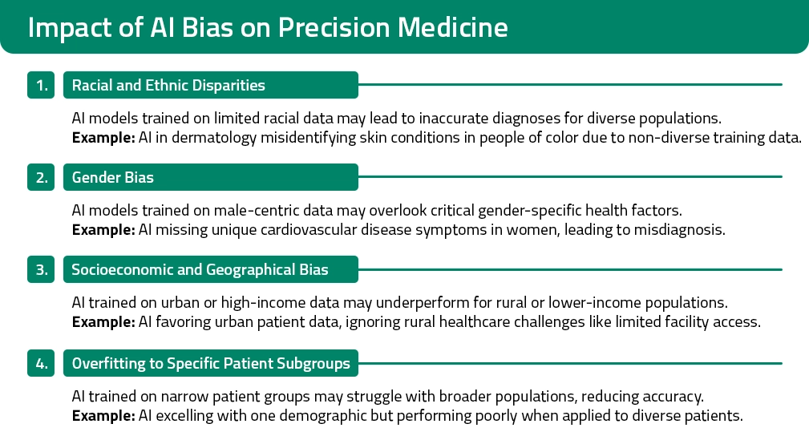

Slide 16


Slide 17
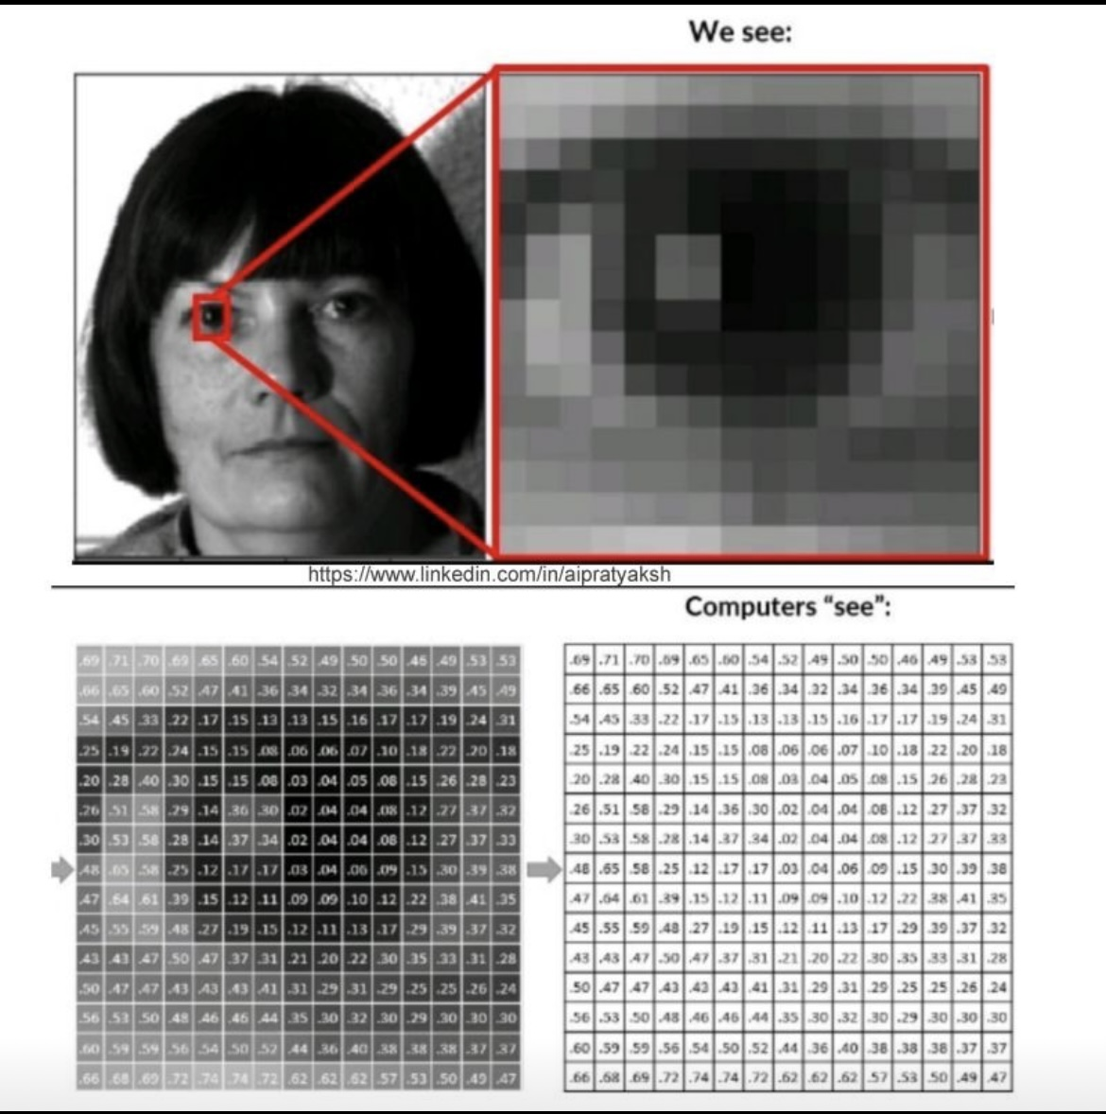

Slide 18


Slide 19


Slide 20
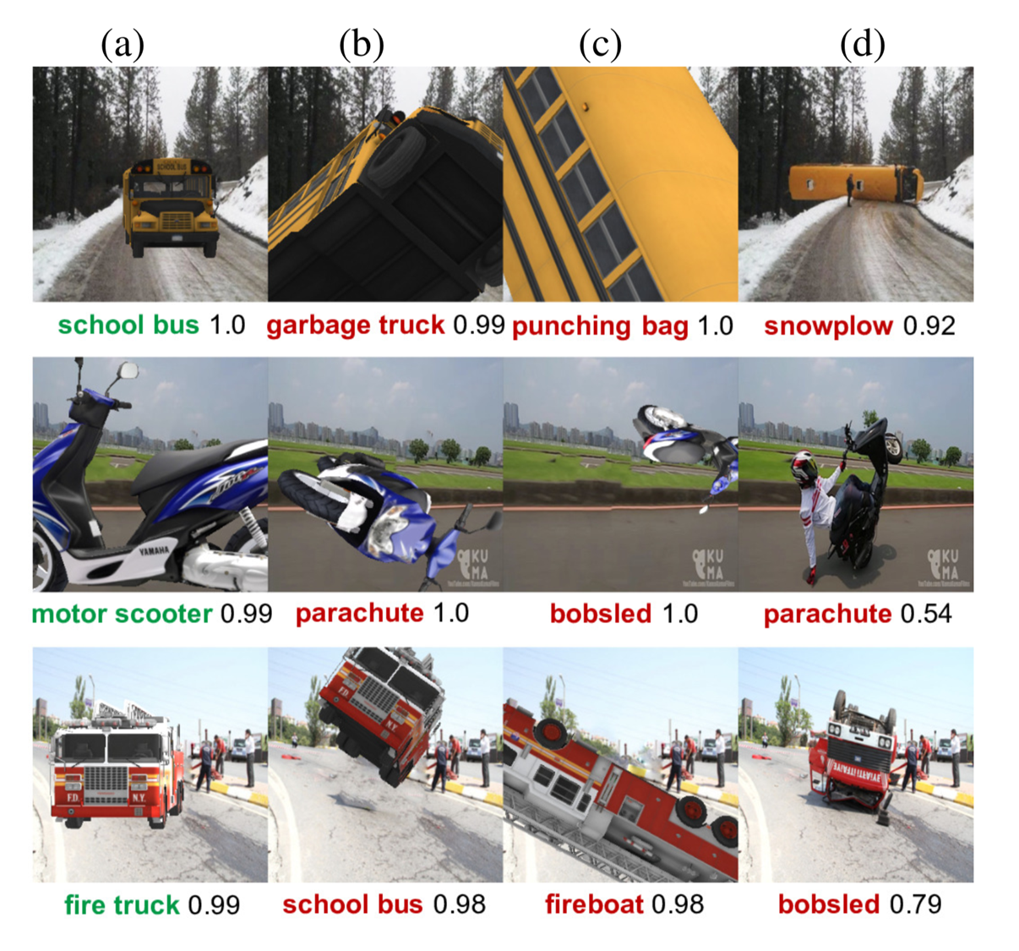

Slide 21


Slide 22
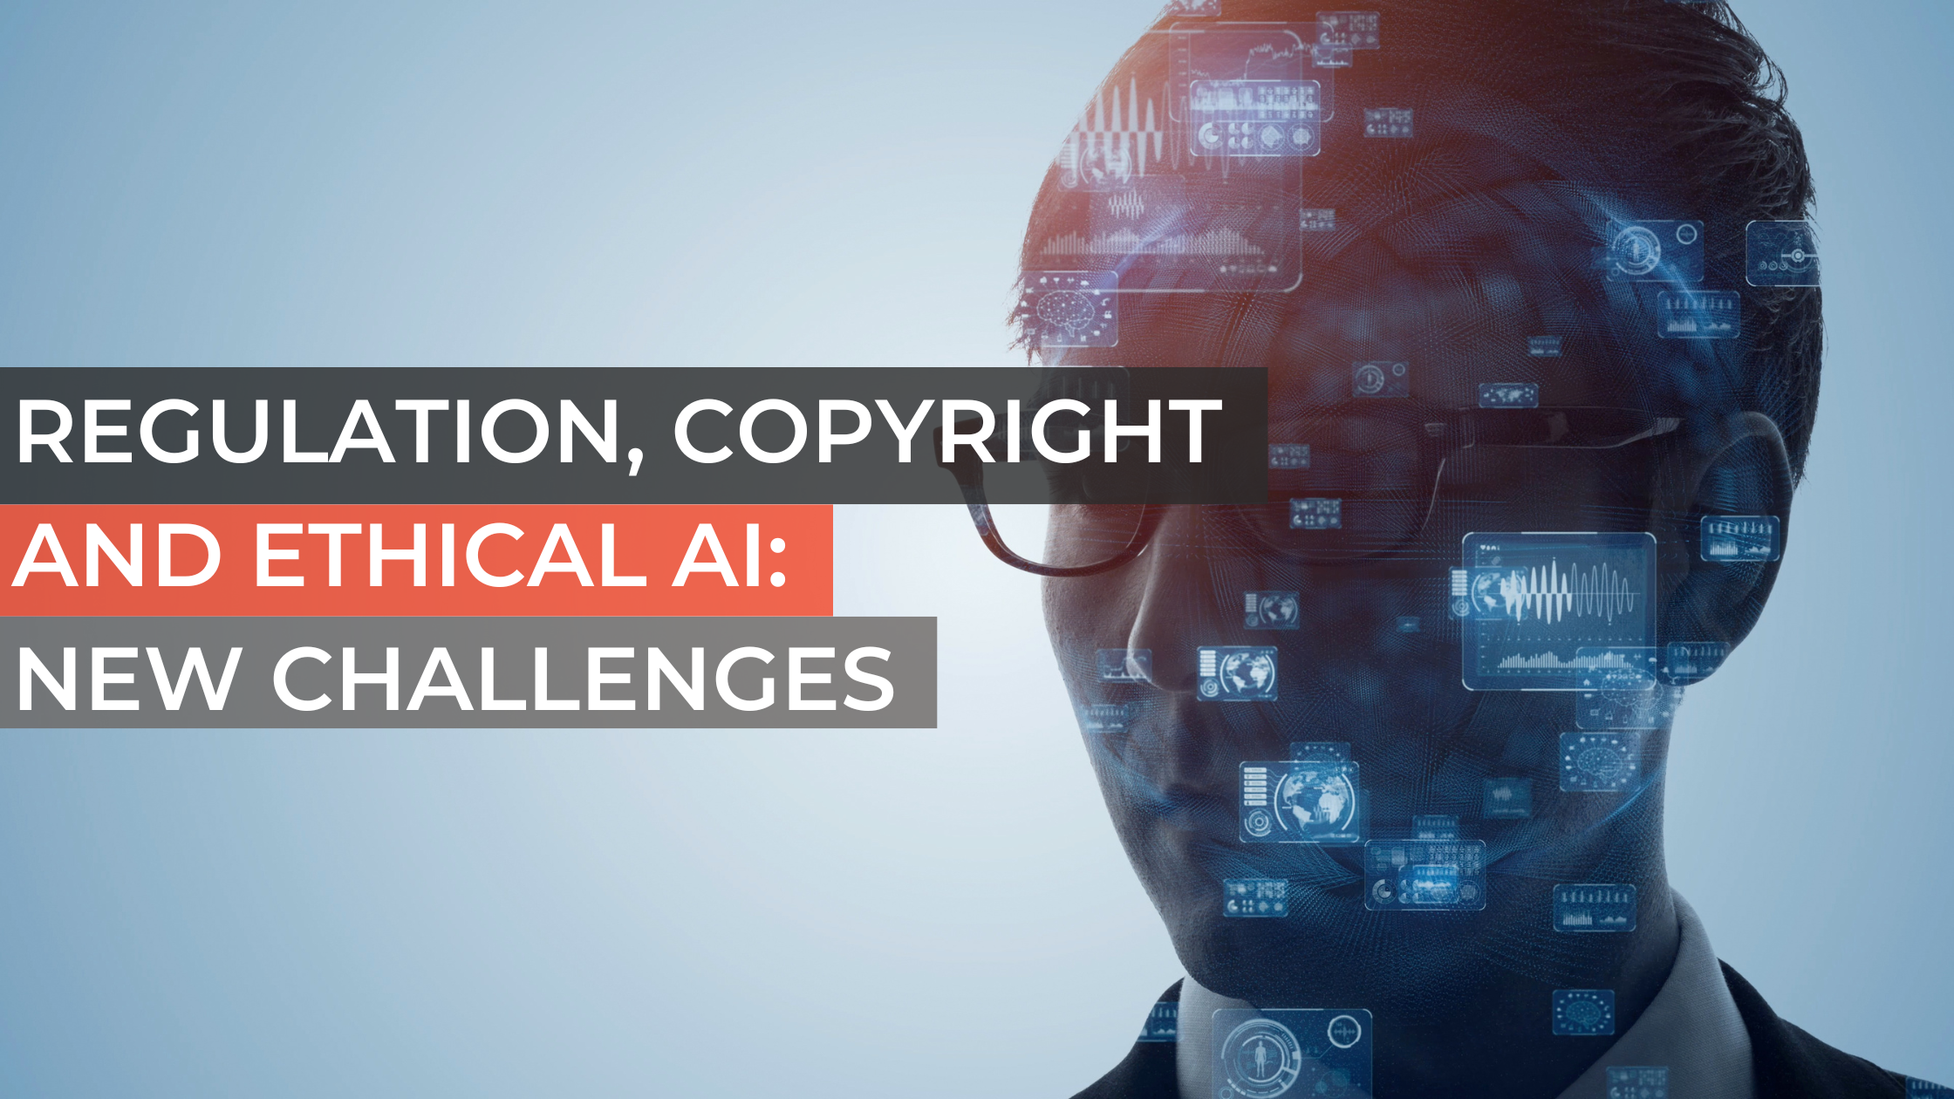

Slide 23
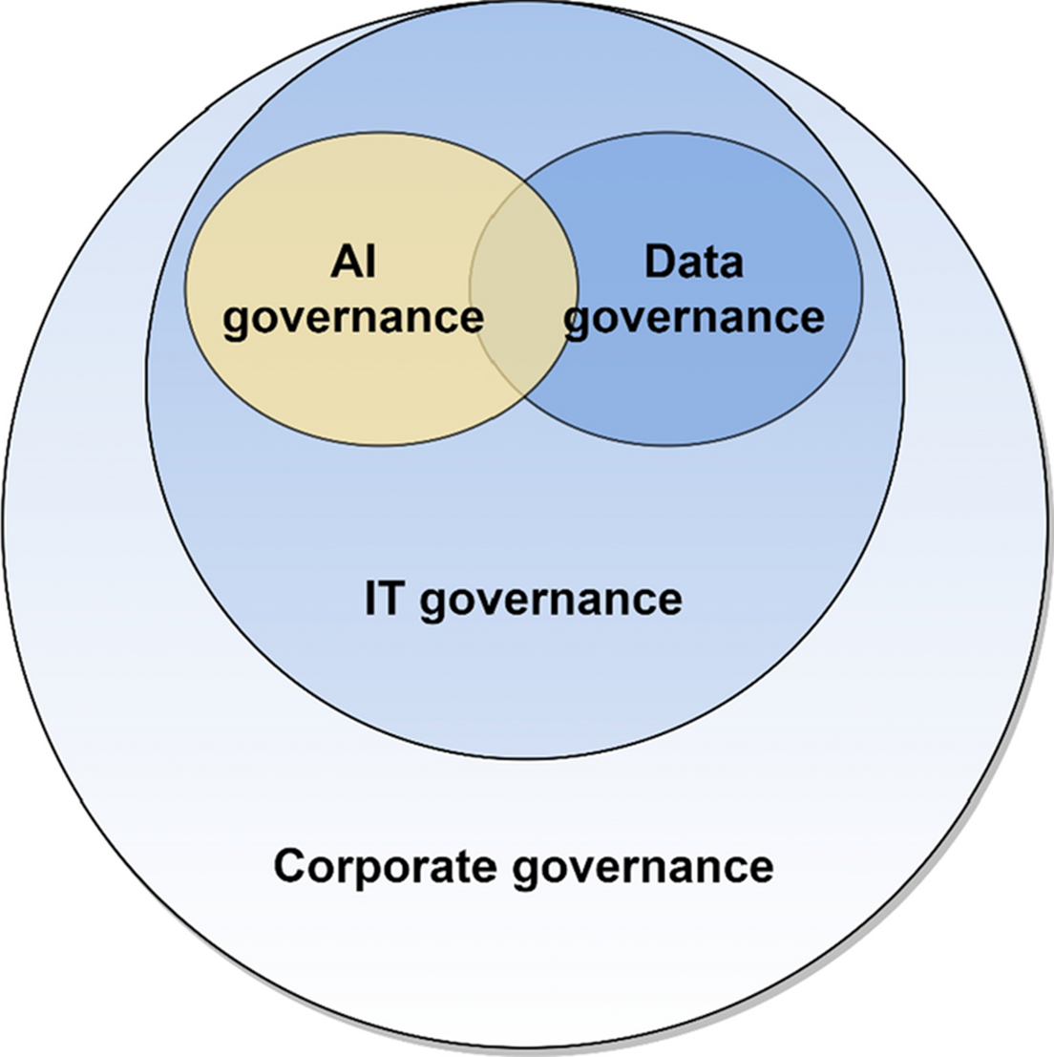

Slide 24
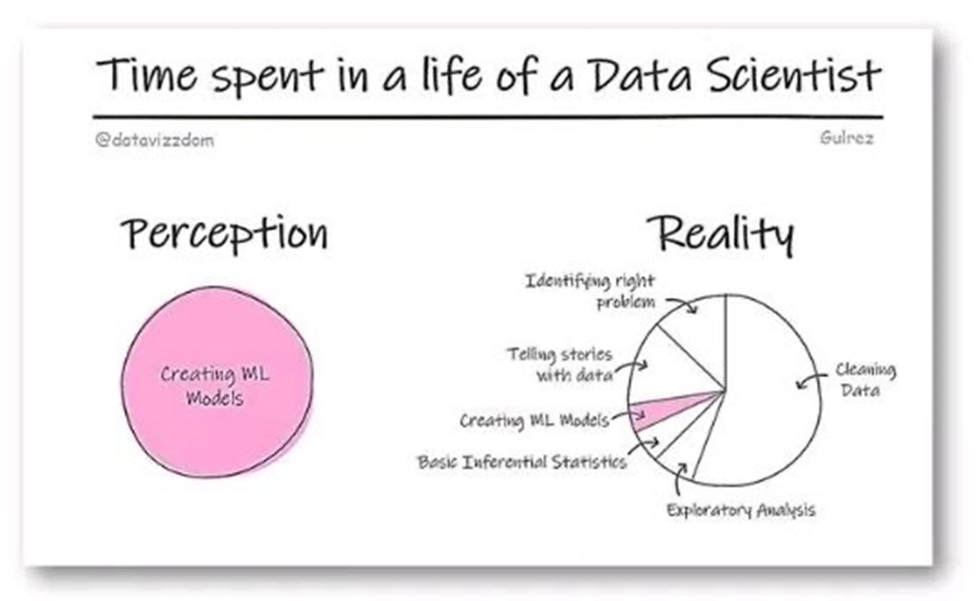

Slide 25


Slide 26
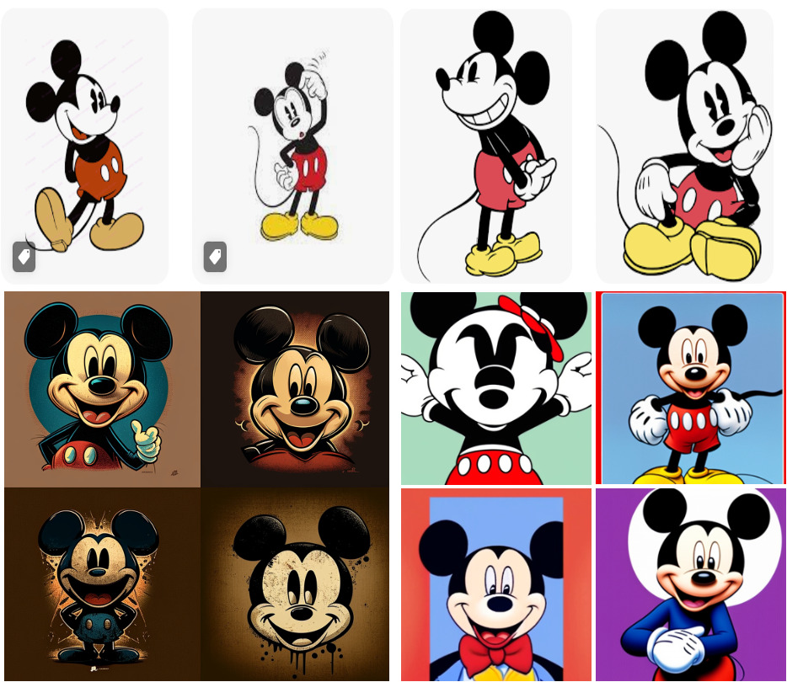

Slide 27
Qual é o custo da falta de governança?

Slide 28
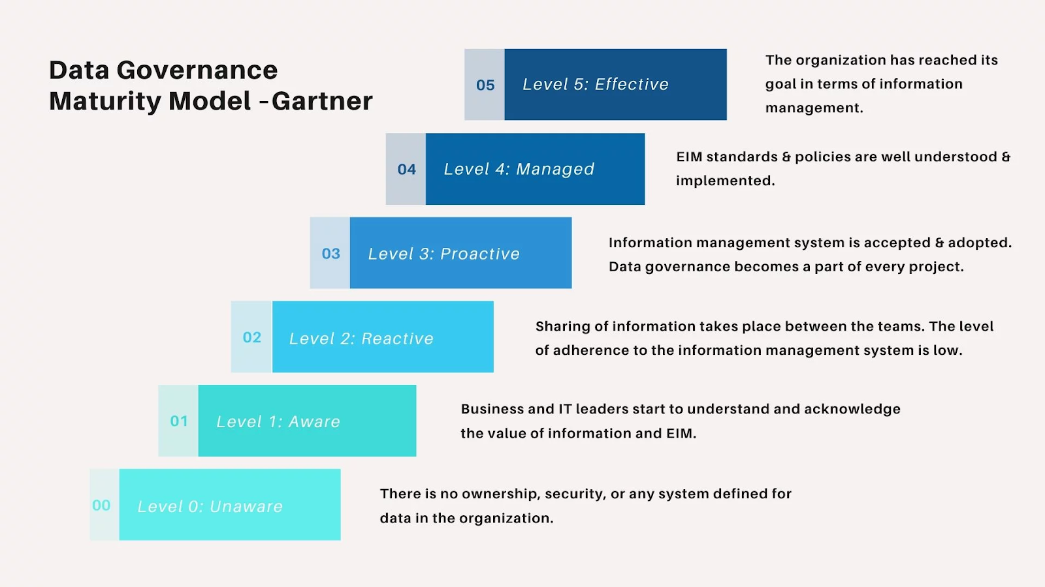

Slide 29
Dados bons não caem do céu. Eles são governados.
Qualidade, integridade, rastreabilidade, contexto.
Dados sem dono = dados sem valor.

Slide 30

“Se o dado é o novo petróleo, a governança é a refinaria.

Slide 31
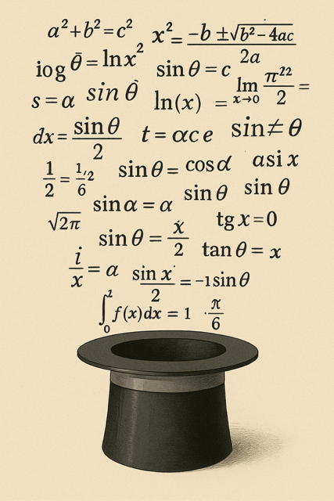
Modelo de IA ≠ mágica. É matemática + dados sólidos

Slide 32
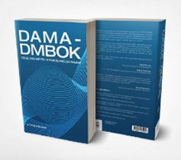
O que é governança de dados para IA
Estrutura organizacional: CDO, Data Stewards, Comitês.
Políticas: coleta, uso, descarte, acesso.
Ferramentas: catálogo, lineage, data observability, MLOps.

Slide 33
“Governar dados é respeitar pessoas.”

Slide 34


Slide 35
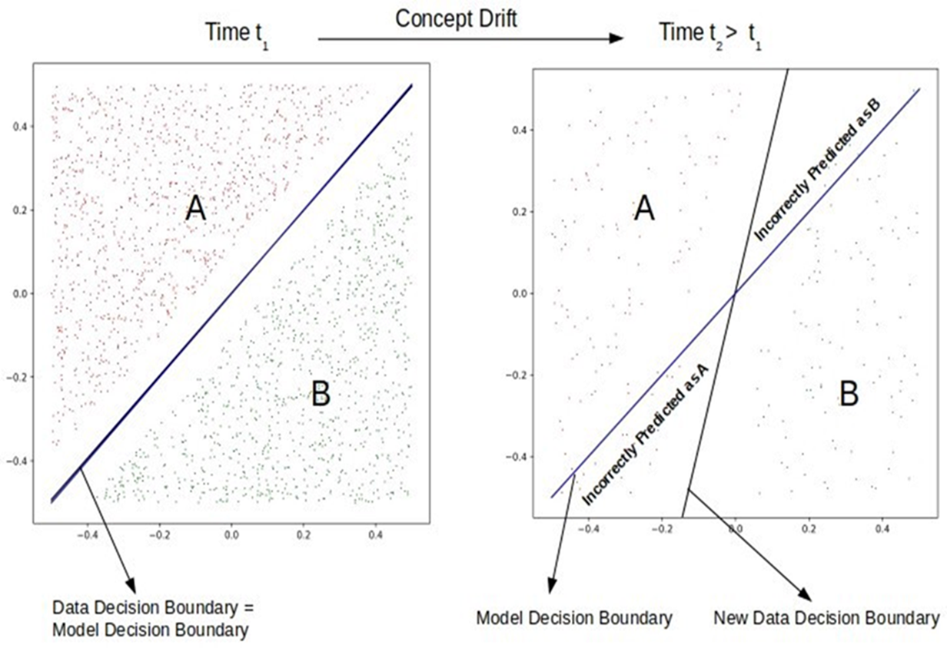

Slide 36
“Governança não é travar inovação.
É destravar com segurança.”

Slide 37


Recomendações
Tenha objetivos claros para os projetos de IA
Incorpore IA na Estratégia de Negócio
Evangelize os executivos seniores
Implemente governança de dados
Mitigue vieses e atenção ao compliance
Busque e retenha talentos adequados
Crie um Comitê de Ética
Valide sua infraestrutura tecnológica

Slide 38
Obrigado
https://www.linkedin.com/in/ctaurion/

